Slide 1
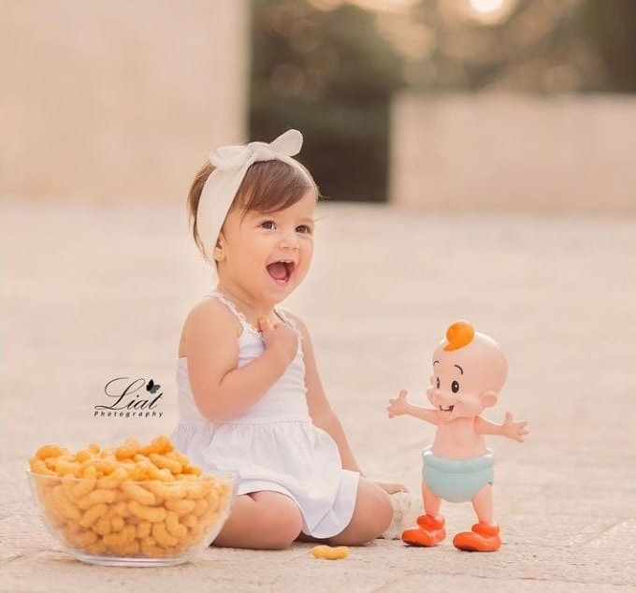
Child Gallery

Slide 2
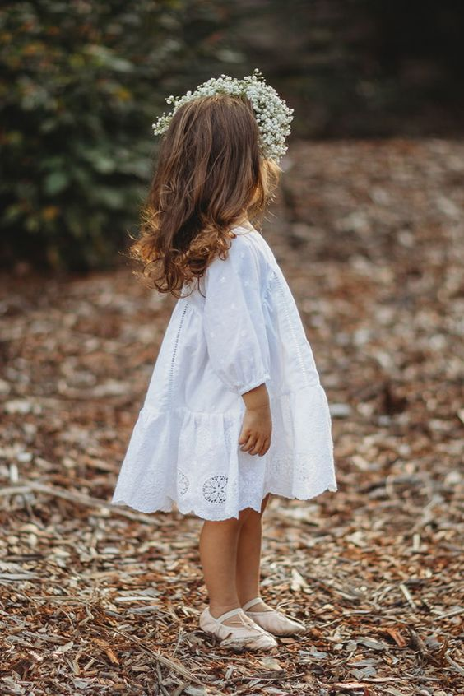
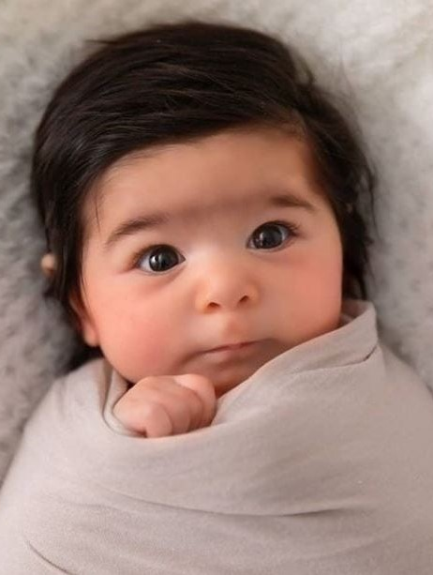
Children
New-Born Gallery

Slide 3
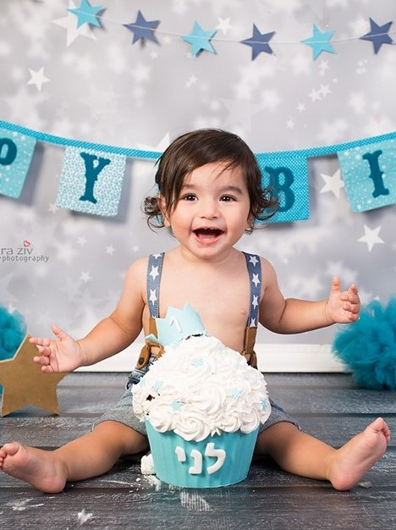
Smash Cake Gallery
Children

Slide 4


Slide 5


Slide 6

אני תהילה מנהלת בית הספר פוקוס לצילום
אני רוצה שהעולם שלנו יראה יפה יותר
תמונות של ילדים מתוקים יוסיפו לכך הרבה, אתם לא חושבים?
אז הצטרפו אלי ולמשפחת פוקוס, לצוות המורים ועשרות התלמידים המרוצים
הציצו לגלריות וגלו עולם חדש, מקצועי וקסום.
נפגש?
1372 621

Slide 7
chilldren

Slide 8
